Slide 1
Тақырыбы: Түрлердің алуантүрлілігі
11 сынып
(Қоғамдық – гуманитарлық бағыты)

Slide 2

Оқу мақсаты:
11.3.1.3 - экожүйенің алуан түрлілігі мен тұрақтылығы арасындағы өзара байланысты орнату

Slide 3


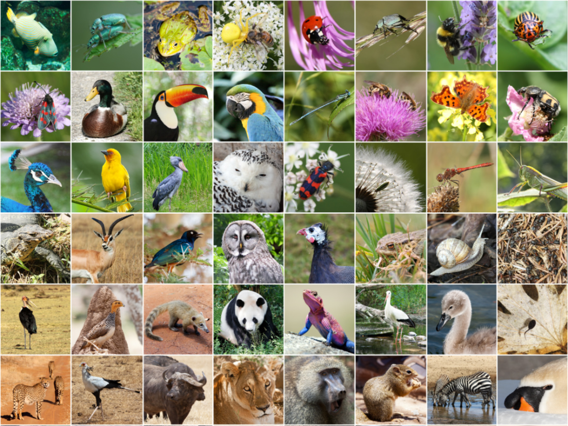
Биоалуантүрлілік
Жер бетіндегі гендерден бастап экожүйелерге дейінгі барлық тіршілік иелерінің алуантүрлілігі.
Биоалуантүрлілік-биосфера мен экожүйелерді құрайтын құрылымдық және функционалдық қауымдастықтан құралады.
Олардың тұрақтылығы мен сыртқы әсерге төзімділігін анықтайды.

Slide 4
Биоалуантүрліліктің типтері
Генетикалық
Түрлік
Экожүйелердің алуантүрлілігі
Даралардың өзгергіштігіне тәуелді, түрішілік алуантүрлілікті көрсетеді.
Тірі организмдердің алуантүрлілігін көрсетеді
(өсімдіктердің, жануарлардың микроорганизмдердің).
Экожүйе типтері, мекен ету ортасы, биоценоздан биосфераға дейінгі масштаб жатады.

Slide 5
Биоалуантүрлілік типтері өзара байланысты.
Генетикалық-түрлердің алуантүрлілігін қамтамасыз етеді.
Экожүйелер мен ландшафтар- жаңа түрлердің пайда болуына жағдай жасайды.
Түрлік-әрбір түр алуантүрлілікке үлес қосады.
Түрлер пайдасыз немесе зиянды болмайды.

Slide 6
Биоалуантүрлілік тіршілік иелерінің көптеген қауымдасу деңгейінде жүріп жатқан эволюция процесін сипаттайды.
Ғалымдардың болжауы: тірі организмдердің жалпы саны 5-тен 30 млн-ға дейін жетеді, қазіргі уақытта 2 млн-ға жуығы сипатталған.
Тірі организмдердің классификациясын жасаған К.Линней заманынан бастап ғылымға белгілі жануарлар мен өсімдіктер түрлерінің саны 11 000-нан 2мил-ға жетті.

Slide 7
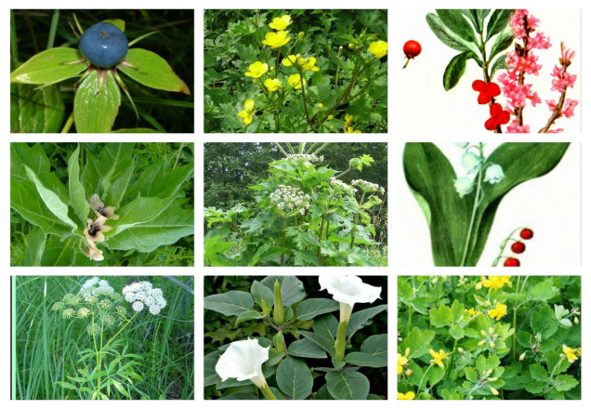
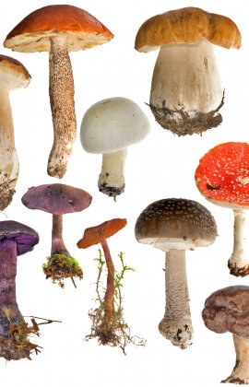

Организмдердің барлық тіршілік формаларының саны 10 млн және 100 млн аралығында ауытқиды
Өсімдіктердің шамамен жер бетінде 400 мыңдай түрі өседі.
Жануарлар экологиялық жүйенің негізгі компонеттерінің бірі,
1 млн-нан аса түрі сипатталған.
Түрлердің биоалуантүрлілігі жәндіктер мен жоғарғы сатыдағы өсімдіктер арасында көп.

Slide 8

Ғалымдардың зерттеулері бойынша болжам
1982 жылы американдық зерттеуші Т.Эрвиннің тропиктік орманда жүргізген болжамы:
Буынаяқтылардың түрі 30 млн-нан астам деп
Бір ағашта 136 түрді
Буынаяқтылардың саны 600
Тропикте ағаштекті өсімдіктердің
50 000-ға жуығын ескеріп,30 млн деп болжады.
Чех ғалымы В.Новотныйдың жазық тропиктік ормандағы зерттеуінде:
51 түрлі өсімдікті
17 түрлі өсімдіктің жапырақтарынан 935 түрге жататын 50000-нан астам жәндік жинады.
Жұлдыз құртты түрлі өсімдіктерде өсіріп, талдау жасады.
Буынаяқтылар 4,9 млн-ға жуық болды.

Slide 9
Биологиялық алуантүрлілікті сақтаудың маңызы.
Экономикалық (азық-түлік,үй жануарлары)
Экологиялық (экожүйелердің негізгі қызмет етуі)
Медициналық
(дәрілер,
зерттеулер)
Эстетикалық және рекреациялық
Этникалық
Ғылыми (эволюция,
экожүйелер)

Slide 10

Биоалуантүрліліктің практикалық құндылығы
Биологиялық ресурстардың сарқылмайтын көзі
Азық-түлік
Дәрілік препараттар
Киім-кешек шикізаты
Құрылыс материалдарының көздері,өндіру және т.б.
Адамның демалысы

Slide 11
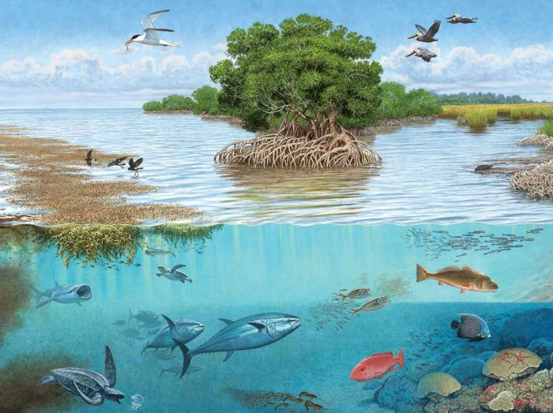
Биологиялық алуантүрліліктің азаюы
Қазіргі уақытта түрлер саны қарқынды азаюда.
Күн сайын жануарлардың 10 түрі,
апта сайын 1 өсімдік жойылуда.
Өсімдіктің бір түрінің жойылуы ұсақ жауарлардың 30 түрінің жойылуына алып келеді.
Алдағы 20-30 жылда адамзат 1 млн-ға жуық түрден айырылуы мүмкін.
Бұл біздің табиғатымыздың тұтастығы мен тұрақтылығына қауіпті.

Slide 12
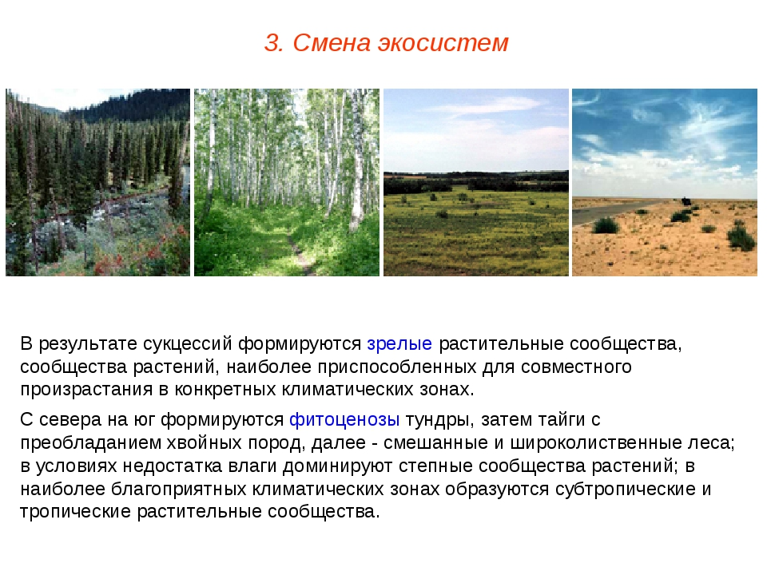
Биоалуантүрліліктің азаюы қазіргі заманғы негізгі экологиялық мәселеле.
Табиғи экожүйелердің және тірі организмдердің жойылу қаупі бар.
Табиғи экожүйелер құрлықтың бесінші бөлігінде жойылған.
1600 жылдан бастап жануарлардың 484 түрі жойылған
Өсімдіктердің 654 түрінің жойылып кеткені тіркелген.

Slide 13
Тапсырма.
Берілген тапсырмадағы биоалуантүрлілік ұғымдарының «шындық немесе «жалған» екенін анықтаңыз.
 | Түрлердің биоалуантүрлілігінің ұғымдары | Шындық | Жалған
1. | Биоалуантүрлілік эволюция процесін сипаттайды.
2. | Т.Эрвин жәндіктердің 4,9 млн-ға жуық екенін болжады.
3. | Күн сайын жануарлардың 10 түрі жойылуда.
4. | Хин ағашынан картизон алатын диосгенин өндіреді.
5. | Ең бай экожүйелер-жаңбырлы тропиктік ормандар.
6. | 1992 жылы көптеген мемлекет биологиялық алуантүрлілік туралы Конвенцияға қол қойды.

Slide 14
Жауабы.
 | Түрлердің биоалуантүрлілігінің ұғымдары | Шындық | Жалған
1. | Биоалуантүрлілік эволюция процесін сипаттайды. | Ш
2. | Т.Эрвин жәндіктердің 4,9 мил-ға жуық екенін болжады. |  | Ж
3. | Күн сайын жануарлардың 10 түрі жойылуда. | Ш
4. | Хин ағашынан картизон өндіретін диосгенин алады. |  | Ж
5. | Ең бай экожүйелер-жаңбырлы тропиктік ормандар. | Ш
6. | 1992 жылы көптеген мемлекет биологиялық алуантүрлілік туралы Конвенцияға қол қойды. | Ш

Slide 15

Тапсырма
Көп нүктенің орнына тиісті сөздерді қойып жазыңыз.
1.Тірі организмдердің қазіргі уақытта .......................... жуық түрі анықталған.
2.Түрішілік алуантүрлілік типі ............... деп аталады.
3.Жаңа түрлердің пайда болуына жағдай жасайды ................... мен ....................... .
4.Түрлердің биологиялық алуан түрлілігі .................... мен .................. ................... ................... арасында өте көп.
5.1992 жылы Рио-де-Жанейрода өткен БҰҰ-ның конференция атауы .................. ............. .......... .

Slide 16
Жауабы:
1.Тірі организмдердің қазіргі уақытта 2 млн-ға жуық түрі анықталған.
2.Түрішілік алуантүрлілік типі генетикалық деп аталады.
3.Жаңа түрлердің пайда болуына жағдай жасайды экожүйелер мен ландшафтар .
4.Түрлердің биологиялық алуан түрлілігі жәндіктер мен жағарғы сатыдағы өсімдіктердің . арасында өте көп.
5.1992 жылы Рио-де-Жанейрода өткен БҰҰ-ның конференция атауы Қоршаған орта және даму.

Slide 17
Қорытынды
Экожүйенің алуантүрлілігі мен тұрақтылығы арасындағы өзара байланысты орнатуды үйрендіңіздер.

